Slide 1
История
Великие пирамиды

Slide 2
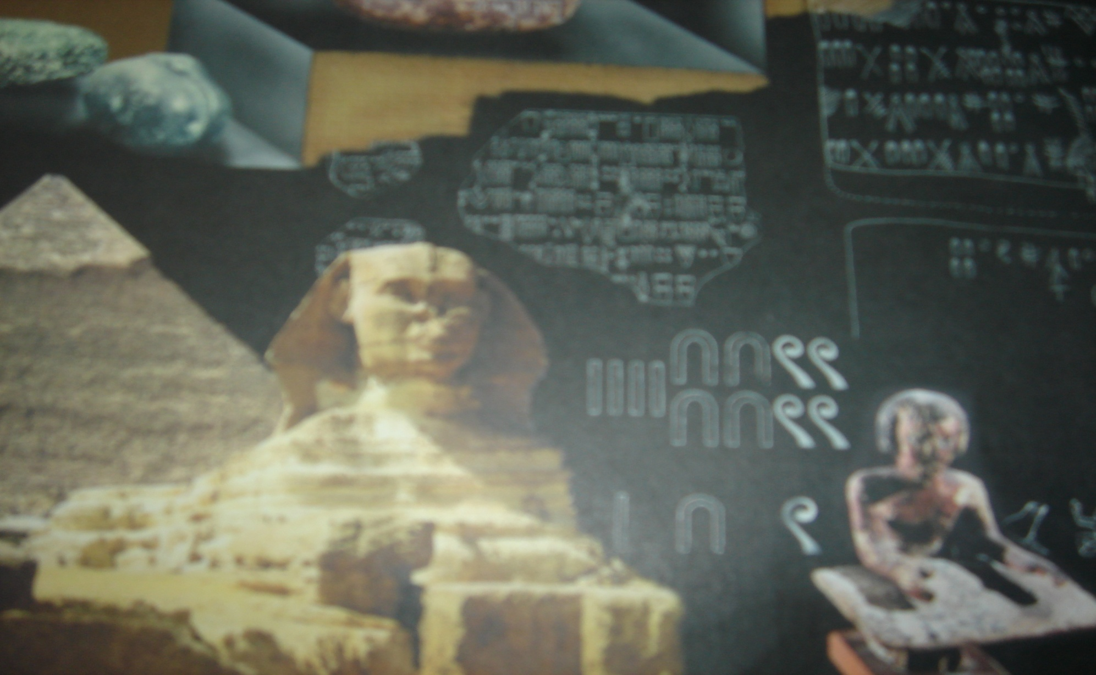
Поразительно, но при довольно примитивной и громоздкой арифметике древние египтяне смогли добиться значительных успехов в геометрии

Slide 3
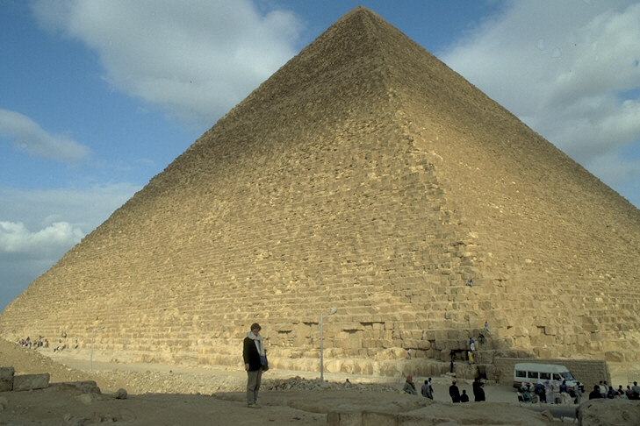
Среди пространственных тел самым «египетским» можно считать пирамиду, ведь именно такую форму имеют знаменитые усыпальницы фараонов.

Slide 4
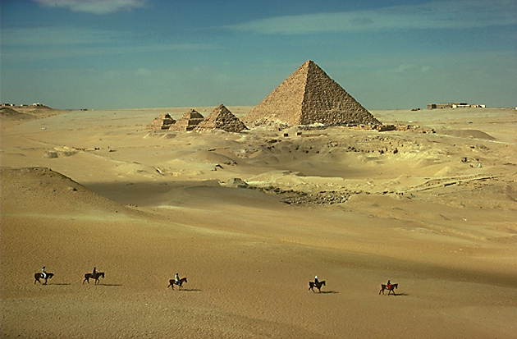
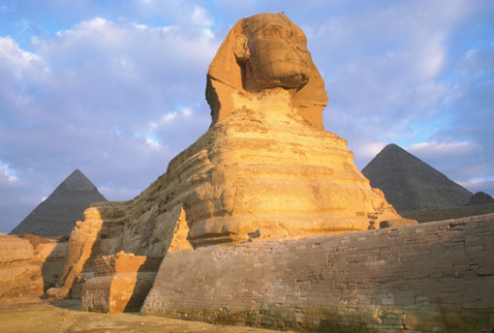
Самые высокие пирамиды, их называют «Великими», возведены в эпоху Древнего царства неподалеку от города Мемфис – столицы Древнего Египта фараонами Хуфу (греки называли его Хеопс) и Хафра (Хефрен).
Эти пирамиды стоят уже более 40 веков

Slide 5
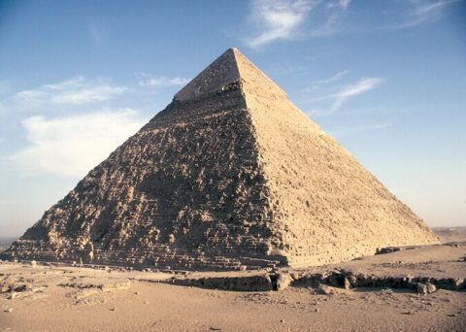
Одно из семи чудес света
Высота пирамиды Хеопса 146,7 м. Она сложена из 2 300 000 каменных блоков, каждый из которых весит около 2,5 тонн. Общий вес пирамиды 6,5 – 7 млн тонн.

Slide 6
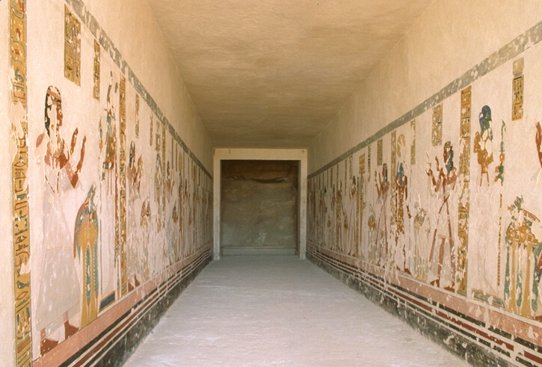
Строение гробницы следовало рассчитать так, чтобы давление на внутренние помещения (галереи, погребальные камеры, святилища) распределялось равномерно и пирамида не обрушилась внутрь от собственной тяжести.
Математические расчеты
стирают пыль веков

Slide 7
Задача
Пирамида Хеопса представляет собой правильную пирамиду высотой около 147 м, в основании которой квадрат со стороной 232 м. Она построена из камня, плотность которого 2,5 г/см .
Найти работу против силы тяжести, затраченную при постройке пирамиды.

Slide 8
Решение
Проведем вертикально вверх ось х с началом О у основания пирамиды. По этой оси будем измерять высоту подъема камней.
Решим задачу в общем виде, а в ответ подставим числовые значения.
Пусть высота пирамиды равна Н, сторона основания а, плотность камня ρ.
А(х) – работа, совершаемая для постройки пирамиды от основания до высоты х. у – сторона квадрата, получающегося в горизонтальном сечении пирамиды на высоте х.

Slide 9
Решение
∆АВС ~ ∆ОВЕ, следовательно, (Н – х) : Н = у : а, отсюда у = а(Н – х) : Н.
Рассмотрим тонкий слой пирамиды, расположенный на расстоянии х от основания. Этот слой можно приблизительно считать параллелепипедом.
Пусть dx – толщина слоя, dm – масса слоя.

Slide 10
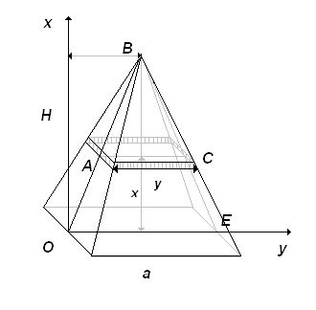
Решение
При подъеме этого слоя на высоту х была проделана работа dA = dFx.

Slide 11
Ответ:
работа против силы тяжести, затраченная при постройке пирамиды, равна 240 000 тоннокилометров

